Slide 1
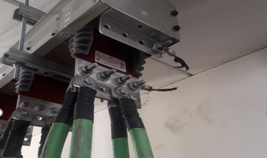
Læringsark
26 JUNI 2020 – TRAFOSKIFTE - STRØMGJENNOMGANG
Hva | Kortslutning/strømgjennomgang
Årsak(er) | På en nattjobb/trafoskift, ble det feilaktig montert en 16m2 PN direkte fra en fase og til chassis/stålverket på skinnepakken. (se bilde av avbrent PN)
Konsekvens | Lav Dagen etter kom en elektriker nær hovedtavla og kjente at det var spenning mellom jord og chassis . Ved videre feilsøking kom en jordleder i kontakt med chassis og det ble lysbue. Det var så høy effekt at den feilaktige monterte 16m2 PN brant av.
Potensiale | Høy Strømgjennomgang/brannskader
Læringspunkter
AFA må inspisere og ta sluttkontroll for å forsikre seg om at anlegget er i forskriftsmessig stand før spenningsetting. Sluttkontrollen skal gjøres i samarbeid med sidemann( sidemannskontroll). Egenkontrollskjemaer skal fylles ut underveis. Planlegge, være uthvilt og konsentrert ved oppstart på nattjobber.

